Slide 1
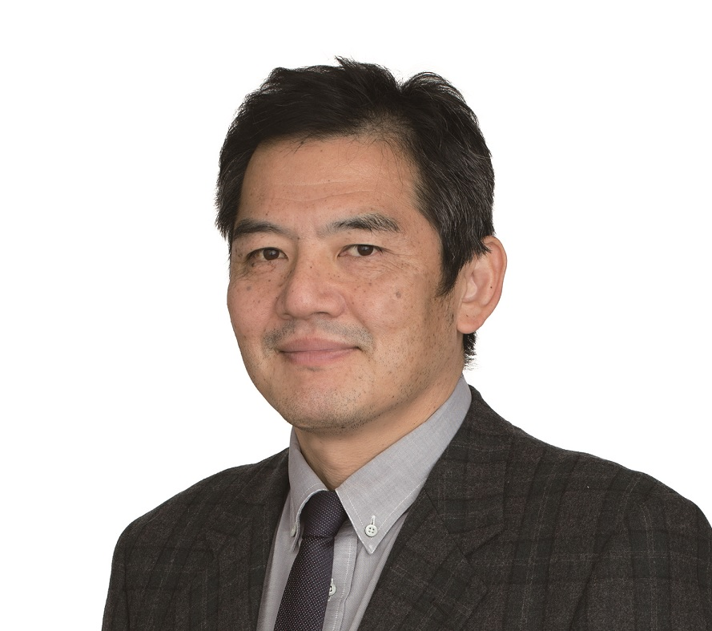
Academic Forum
by Overseas Distinguished Professors
海外名师讲坛
讲座题目： | Polycombing development
主 讲 人： | Haruhiko Koseki（古関明彦）
讲座时间： | 2022年10月12日上午9：30
讲座形式： | ZOOM直播平台 Meeting ID: 926 8255 9871 Passcode: 20221012
主讲人简介：
古関明彦教授为日本理化学研究所发育遗传学PI、综合医学科学中心副主任。主要研究器官发育过程中表观遗传的调控机制。其在日本千叶大学获得M.D.和Ph.D.后历任该医学院助理教授、副教授、教授，2001年加盟日本理化学研究所。同时负责横滨理化研究所动物部，期间制备了大量小鼠和人类iPS细胞模型，并利用iPS来源的NKT探索抗肿瘤治疗的临床研究。
古関教授先后在Science、Dev Cell、Mol Cell、Genes Dev等发表高水平文章。近期成功建立原始内胚层干细胞，至此组成小鼠囊胚的三种主要干细胞全部建立。其研究发现有助于理解卵黄囊的功能和早期个体生命产生的过程，为有效利用干细胞人造胚胎奠定了重要基础。
欢迎广大师生参加！
国际交流与合作处

